Slide 1


Orpheus
TEAM PROJECT Coding bootcamp 7
By asimina kopanelou, eleni pakou
& lyda michopoulou

Slide 2
Μέλη ομάδας & Ρόλοι
Ασημίνα Κοπανέλου, Back-end Developer
Έλενη Πάκου, Front-end Developer & Team Coordinator
Λύδα Μιχοπούλου, Database Administrator

Slide 3
Θέμα
Δημιουργία μιας online πλατφόρμας εκμάθησης μουσικού οργάνου

Slide 4
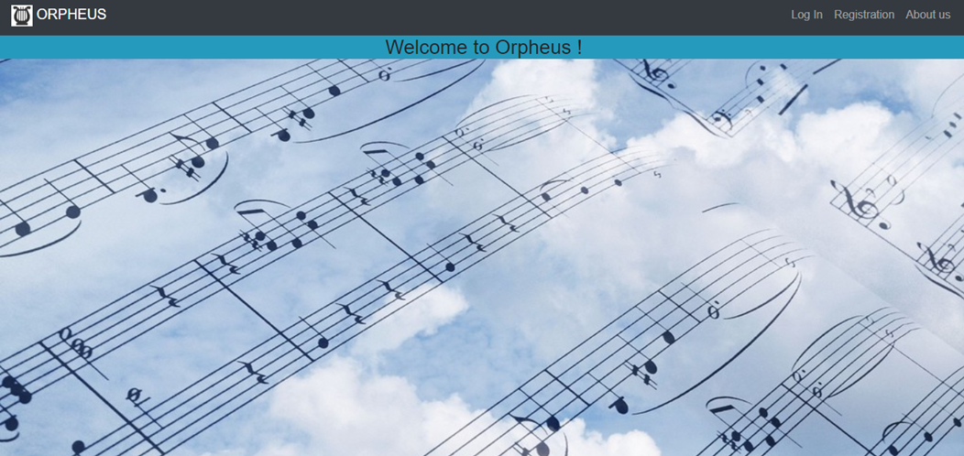
DEMO

Slide 5
Ερωτήσεις;
Σας ευχαριστουμε!

